Slide 1
TRƯỜNG TIỂU HỌC & THCS UNIGO
BÀI 3. TÌM KIẾM THÔNG TIN TRONG GIẢI QUYẾT VẤN ĐỀ
Tin học • Lớp 5 • Tiết 3 (Chủ đề 3)
GV: Đậu Đình Nguyên • Bộ môn Tin học

Slide 2
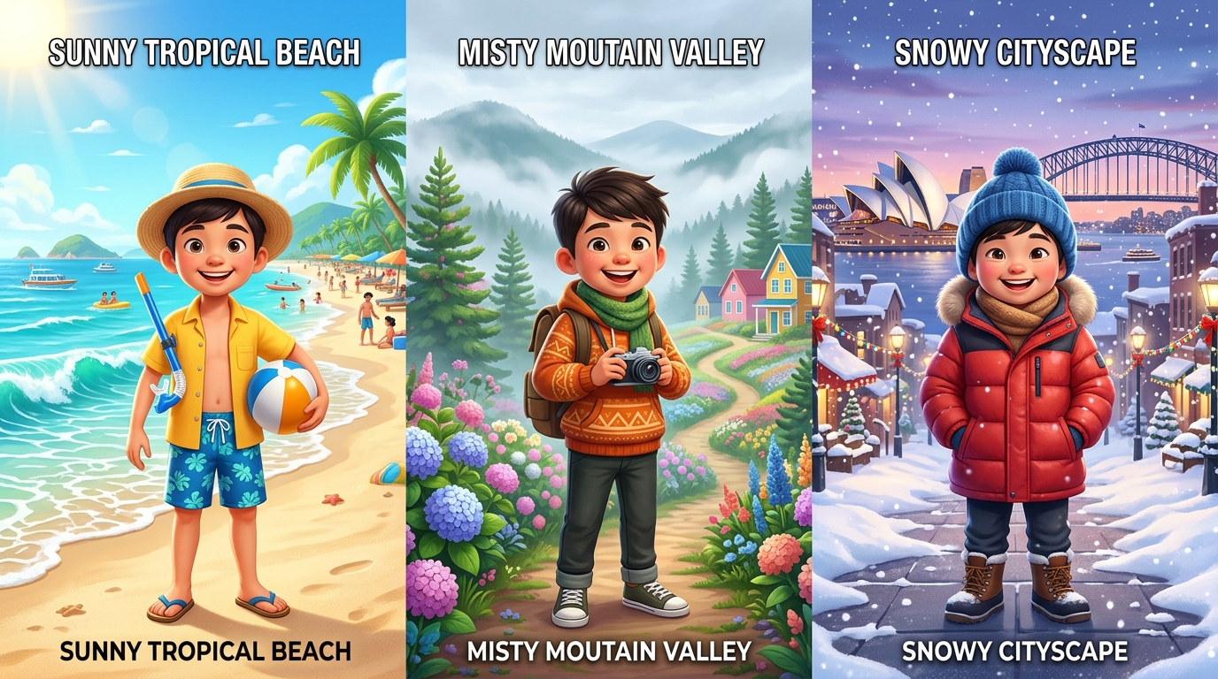
KHỞI ĐỘNG & TÌNH HUỐNG
Tình huống: Chuẩn bị hành lý đi nghỉ hè
👉 An đi biển Nha Trang (nắng nóng), Khoa đi Đà Lạt (se lạnh), Minh đi Úc (mùa đông tuyết). Vì sao mỗi bạn phải chuẩn bị hành lý hoàn toàn khác nhau?

Slide 3
KIẾN THỨC CỐT LÕI
Sự cần thiết của việc thu thập thông tin
1. Hiểu rõ hoàn cảnh
2. Tránh rủi ro
3. Giải quyết hiệu quả
• Nắm bắt thời tiết thực tế
• Không bị cảm lạnh bất ngờ
• Đưa ra quyết định sáng suốt
• Biết địa điểm tham quan
• Tránh lãng phí hành lý
• Chuyến đi an toàn, vui vẻ
• Chuẩn bị trang phục đúng
• Luôn chủ động mọi tình huống
• Tiết kiệm thời gian & công sức

Slide 4

HOẠT ĐỘNG KHÁM PHÁ
Kỹ thuật sử dụng Từ khóa tìm kiếm thần kỳ
• Chọn từ khóa ngắn gọn, chính xác (Keyword)
• Đặt từ khóa trong dấu ngoặc kép " "
• Ví dụ: "dự báo thời tiết Đà Lạt"
• Máy tìm kiếm sẽ lọc chính xác cụm từ em cần!

Slide 5

QUY TRÌNH & THAO TÁC
Quy trình 4 bước tìm kiếm thông tin chính xác
Bước 1: Xác định thông tin
Bước 2: Chọn từ khóa " "
Bước 3: Chọn nguồn uy tín
Bước 4: Tổng hợp & áp dụng

Slide 6
❓ Thu thập và tìm kiếm thông tin giúp ích gì cho em?
👉 Giúp nắm bắt đầy đủ thông tin thực tế trước khi hành động.
👉 Đưa ra quyết định thông minh, giải quyết vấn đề khoa học.
📌 GHI NHỚ TRỌNG TÂM (SGK)
Thu thập và tìm kiếm thông tin là bước đầu tiên cực kỳ quan trọng giúp em giải quyết mọi vấn đề một cách tự tin và hiệu quả!

Slide 7
LUYỆN TẬP NHANH
❓ Để tìm chính xác cụm từ 'dự báo thời tiết Đà Lạt', em nên gõ như thế nào vào Google?
"dự báo thời tiết Đà Lạt"
thời tiết và mọi thứ ở Đà Lạt
A.
B.
tìm cho tôi thời tiết
da lat hom nay the nao
C.
D.

Slide 8
HOÀN THÀNH TIẾT 3! 🌟
BTVN: Cùng bố mẹ tìm hiểu thông tin thời tiết địa điểm du lịch cuối tuần này nhé!
Hẹn gặp lại các em ở bài học tuần sau! 🚀

